Slide 1
Тарихты кешеләр яһай
7 класс уҡыусыһы Әминева Илзиәнең Йәмғиәтте өйрәнеү дәресенән Фәнни-тикшеренеү эше.

Slide 2
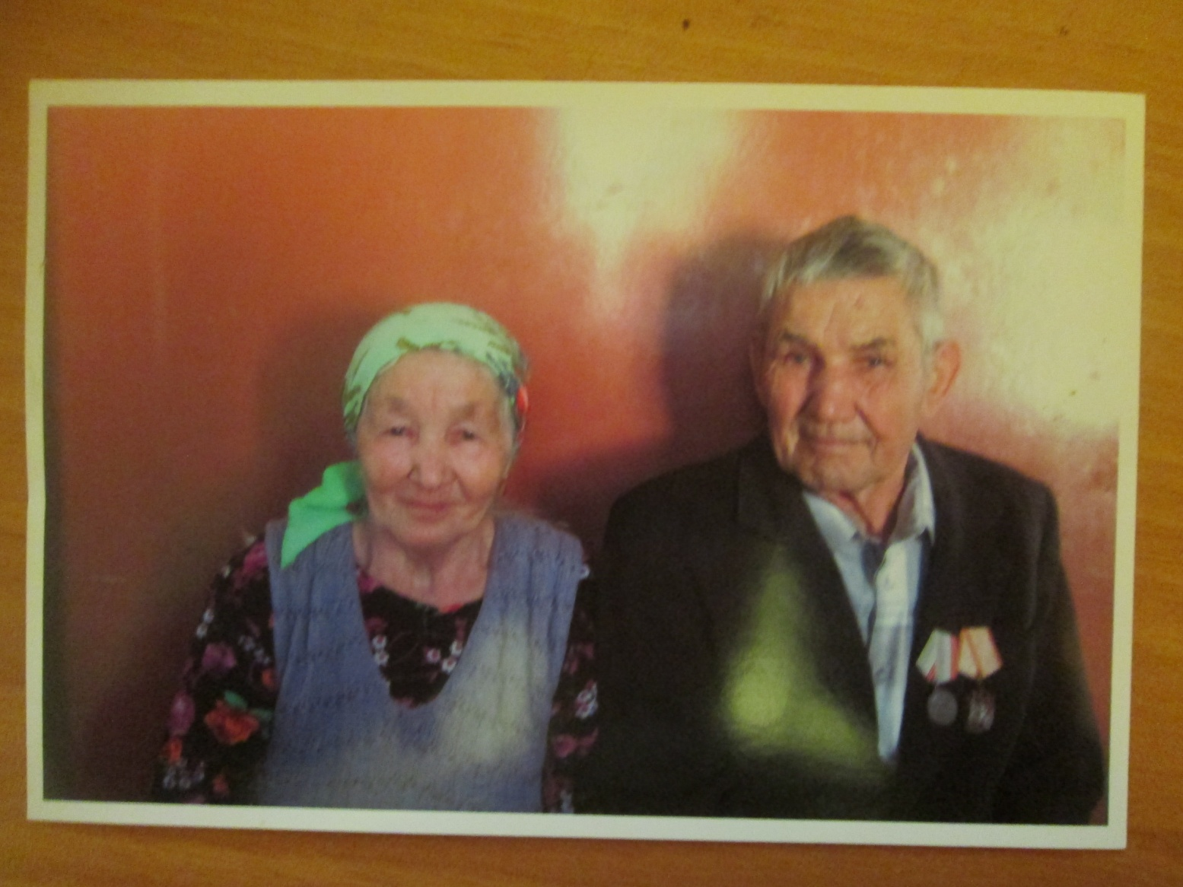
Минең ҡартатайым

Slide 3
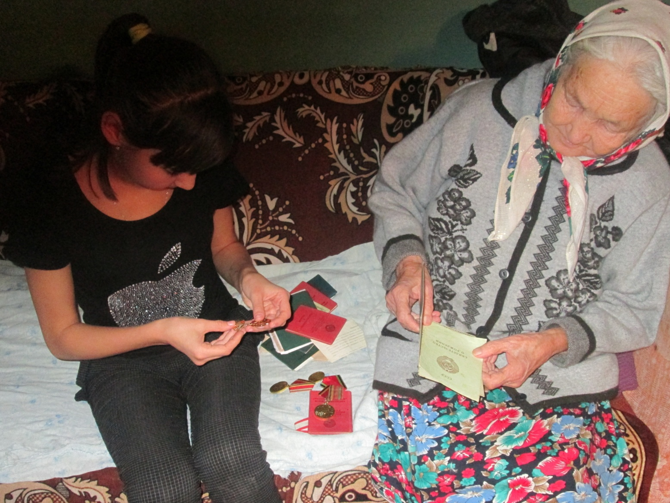
Өләсәйем менән Әңгәмә

Slide 4
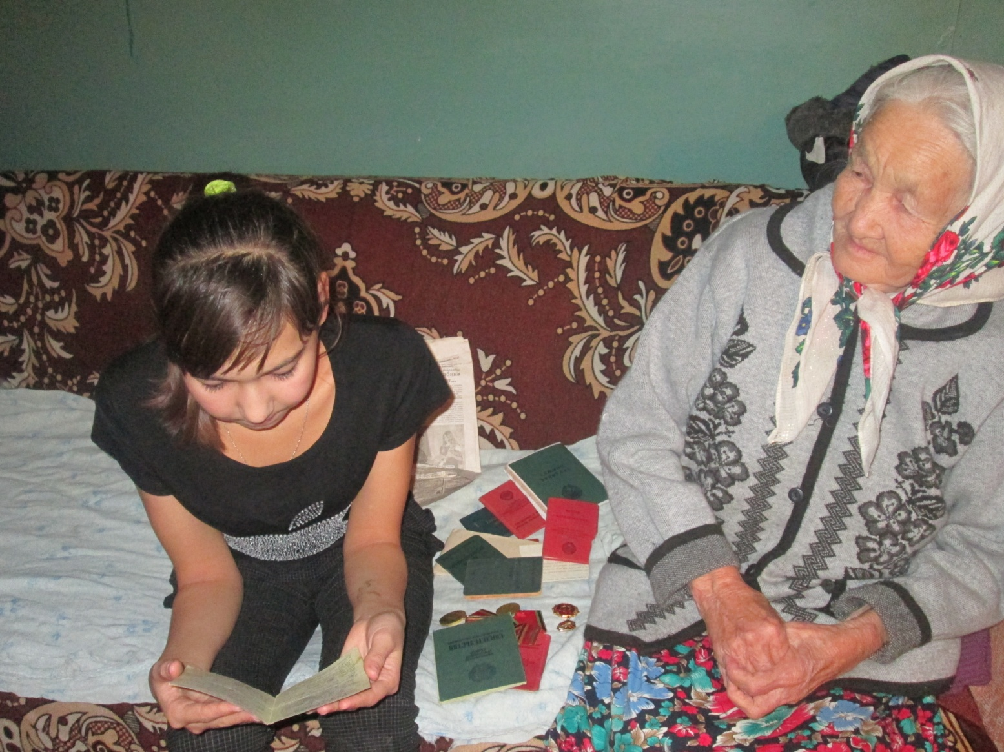
Бер аҙ ҡартатайым тураһында

Slide 5
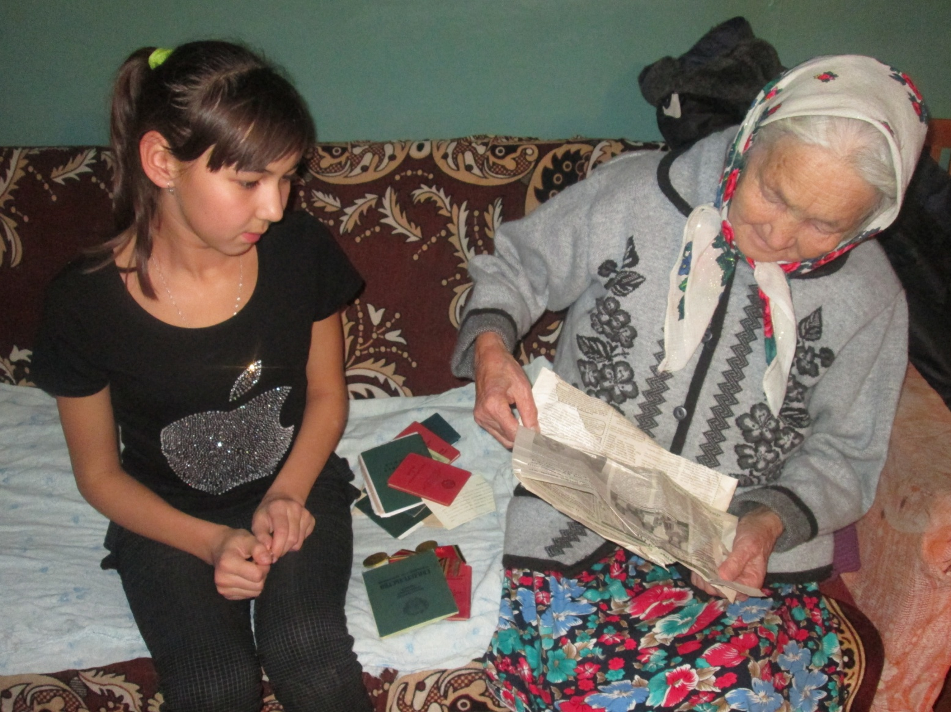
Ҡартатайым миҙалдары

Slide 6
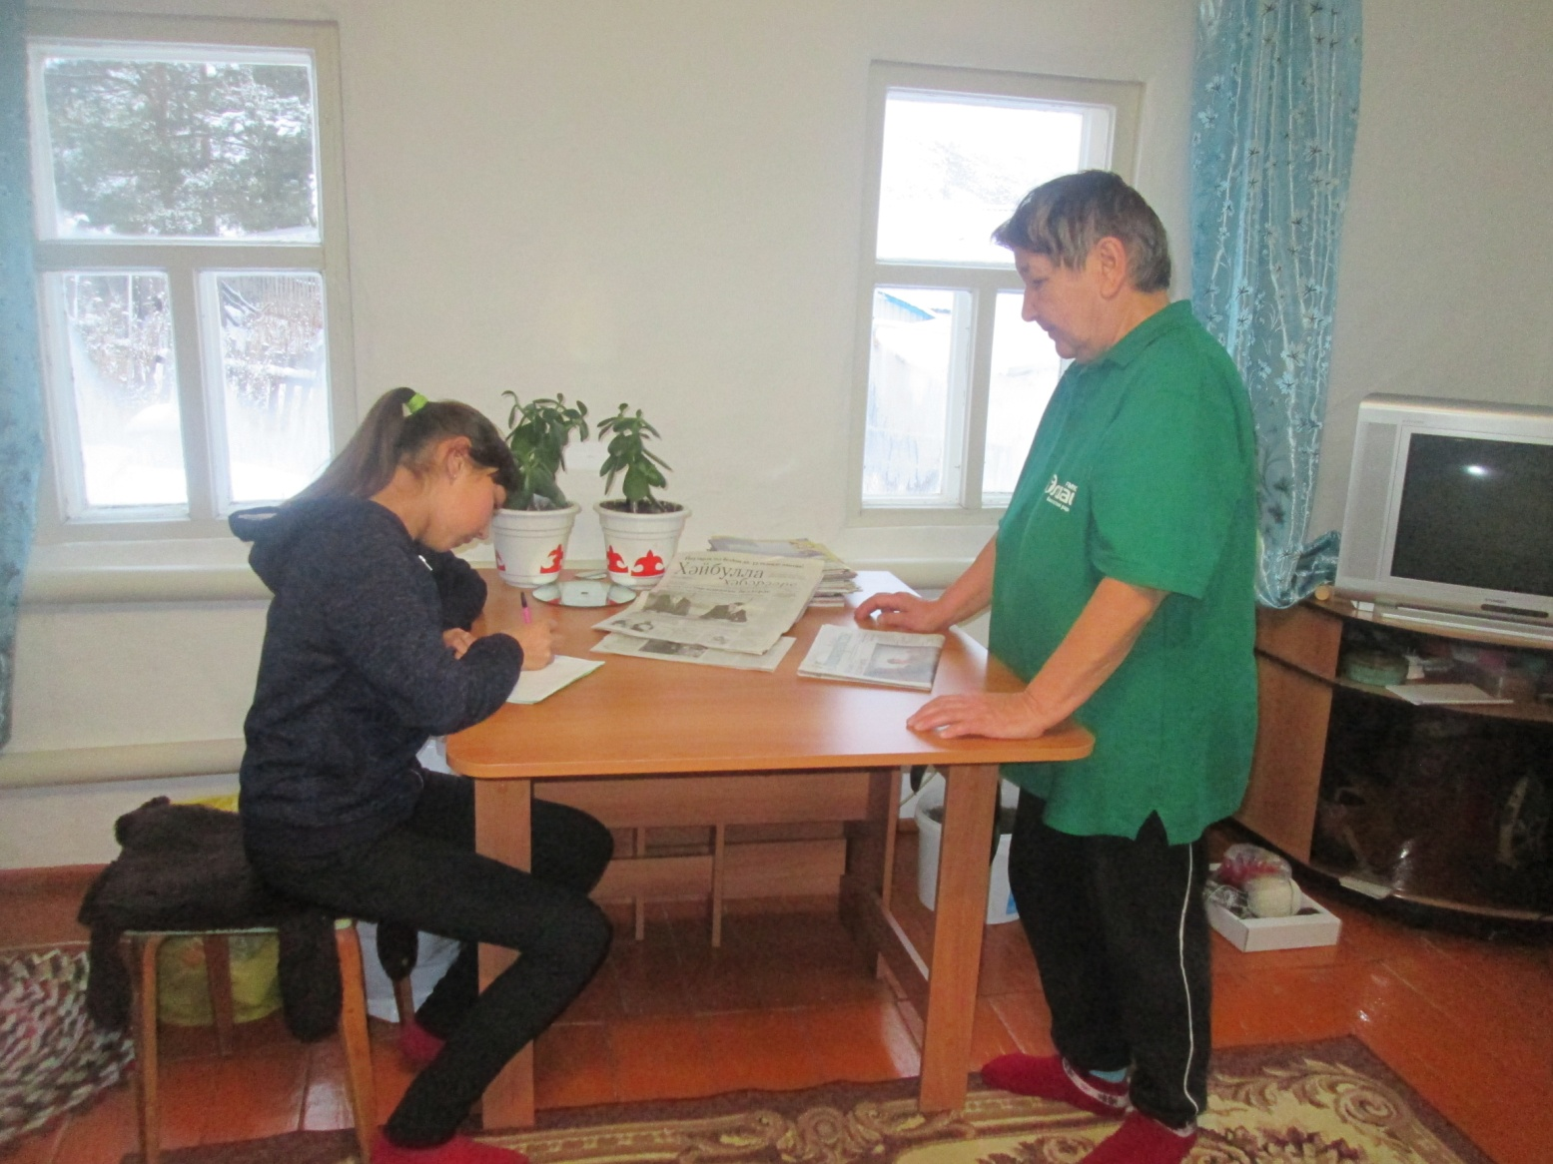
Инәйем ҡартатайым тураһында һөйләй

Slide 7
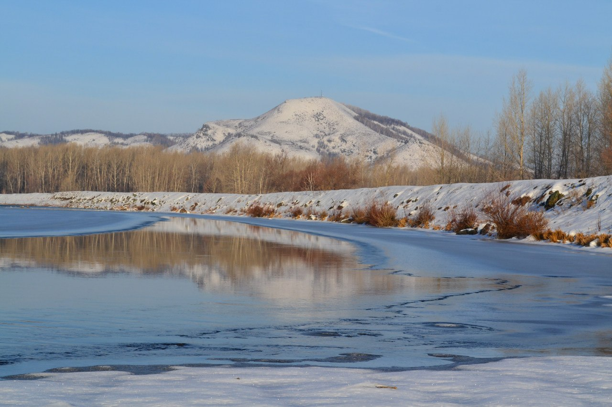
Беҙҙең ауылға күренгән вышка

Slide 8
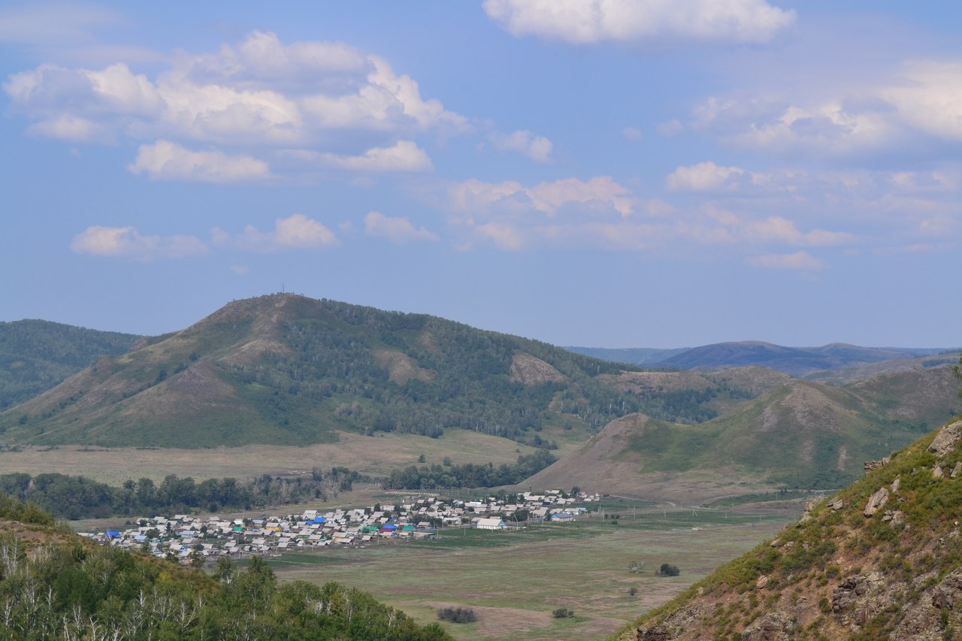
Бына ул үҙе бер тарих

Slide 9
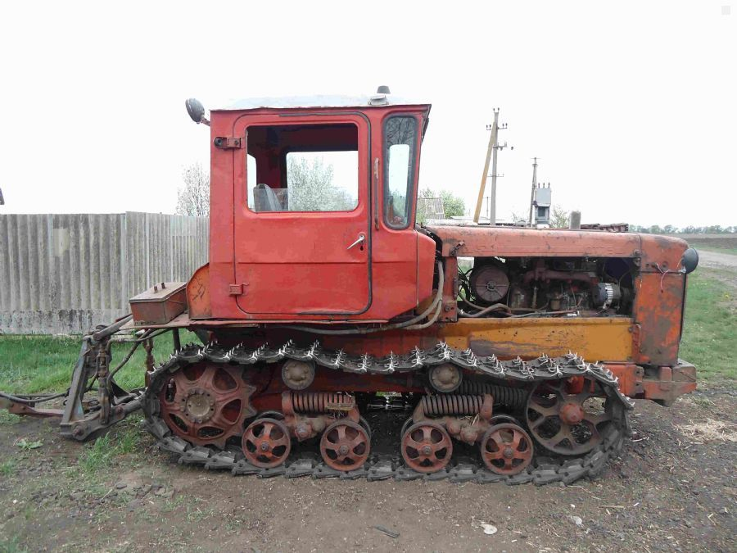
Ошондай трактор менән телевидение вышкаһын алып менгән

Slide 10
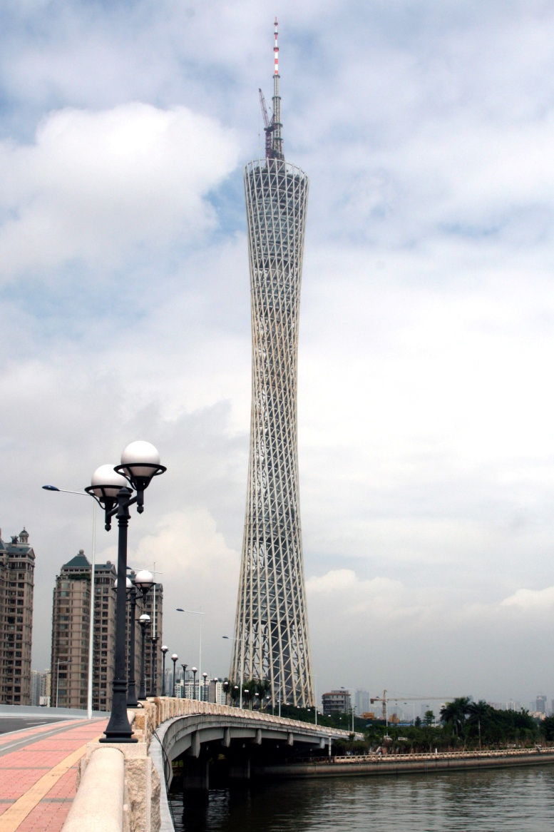
Ер йөҙөндәге иң бейек телебашня Токио ҡалаһында

Slide 11
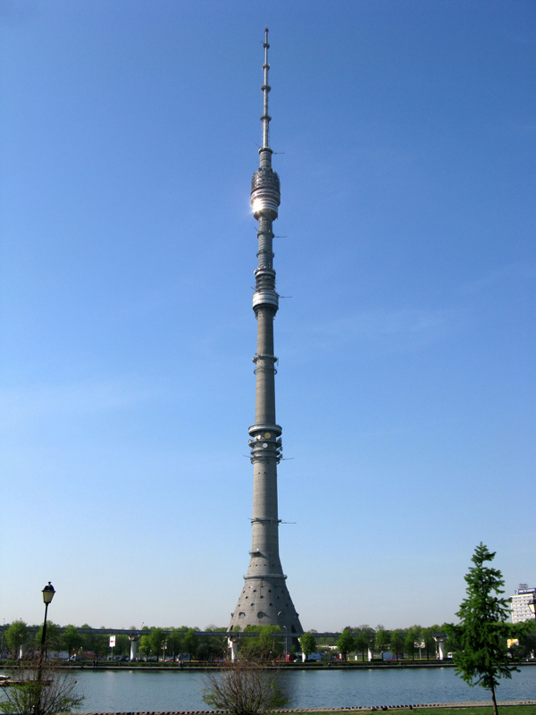
Рәсәйҙәге иң бейек телебашня Останкино ла урынлашҡан

Slide 12
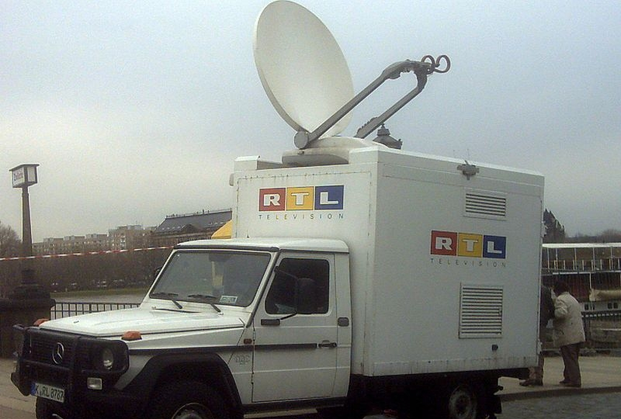
Алып йөрөмәле телевизион станция

Slide 13

День вышки

Slide 14
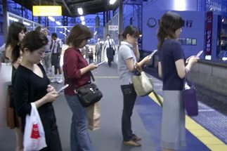
Бер яҡшының, бер яманы

Slide 15
Рәхмәт барығыҙғала иғтибарығыҙ өсөн
Башҡарыусыһы: 7 класс уҡыусыһы Әминева Илзиә
Етәксеһе: йәмғиәтте өйрәнеү һәм тарих уҡытыусыһы Әминева Венера Тимерйән ҡыҙы.

